Slide 1
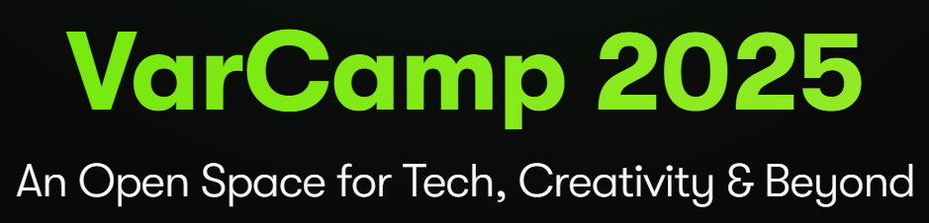

Slide 2


NLP & LLMs
Ye Kyaw Thu Lab Leader, LU Lab., Myanmar
Visiting Professor, NECTEC, Thailand
7 Sept 2025 (Sun)

Slide 3
Table of Content
Differentiation between LLM and NLP
Word Segmentation
Statistical Language Model
Word Frequency
Word Cloud
Embedding Techniques
Transformer
LLMs
R&D with LLMs
Summary

Slide 4

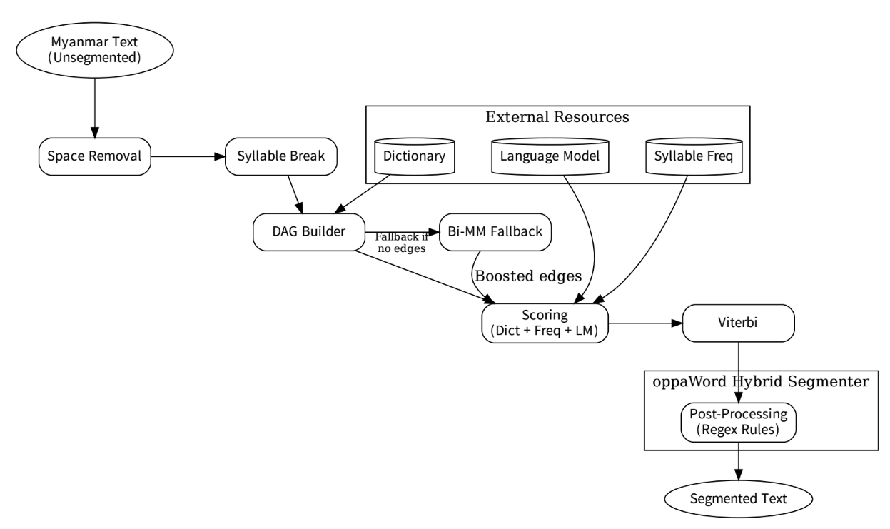
Word Segmentation
Fig. Overview of oppaWord Myanmar Word Segmenter
Github Link: https://github.com/ye-kyaw-thu/oppaWord
Word segmentation အလုပ်က အရေကြီးပါတယ်
Syllable, sub-word, word, BPE etc.

Slide 5
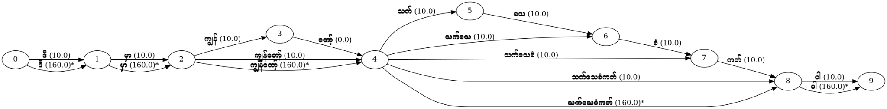
Word Segmentation
Fig. Word Segmentation Path
Github Link: https://github.com/ye-kyaw-thu/oppaWord
oppaWord ရဲ့ ကောင်းတဲ့ အချက်က စာကြောင်းရေ တစ်သန်းကျော်လည်း ၃ မိနစ်အတွင်း ဖြတ်လို့ပြီးတယ်
ကိုယ့် domain ပေါ်မူတည်ပြီး အဘိဓာန်ကို update လုပ်လို့ရတယ်
RE သုံးပြီး post-editing လုပ်လို့ ရတယ်

Slide 6
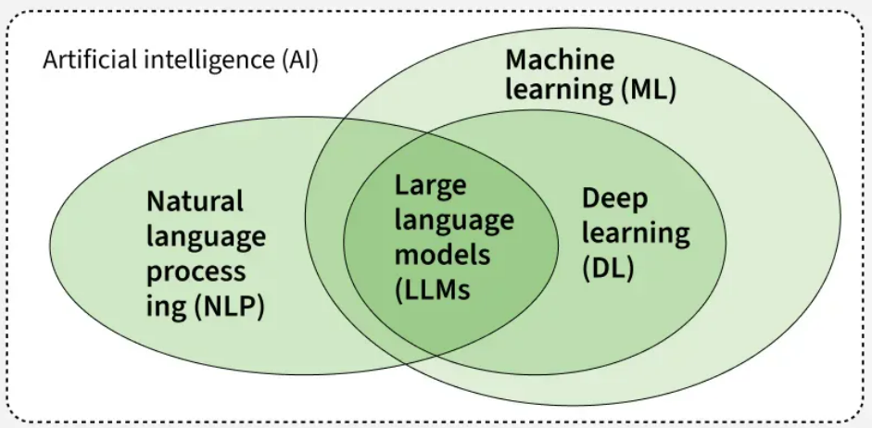
Natural Language Processing & Large Language Model
Fig. Differentiation between LLM and NLP
(source: https://www.geeksforgeeks.org/nlp/nlp-vs-llm/ )

Slide 7
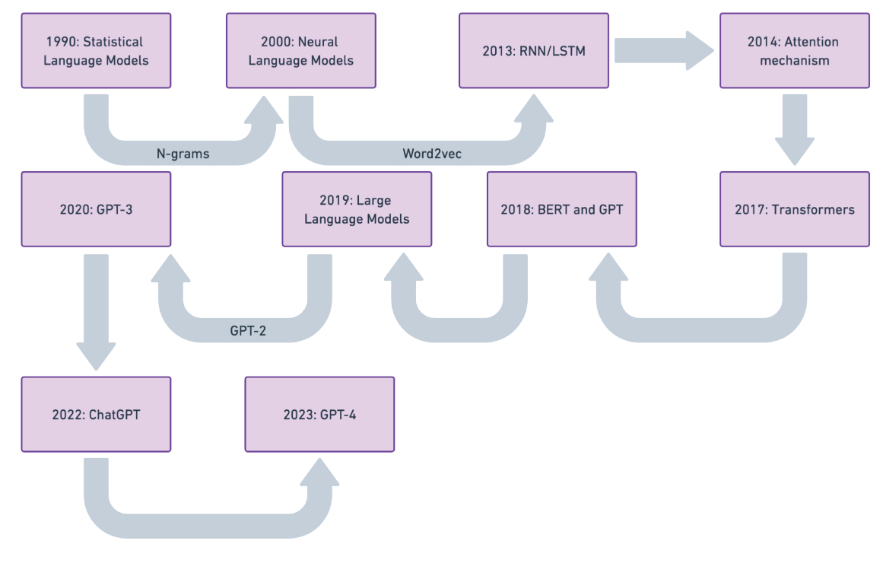
Natural Language Processing & Large Language Model
Fig. A chronological timeline showcasing the evolution of Large Language Models (LLMs) from 1990 to 2023.
(source: https://arxiv.org/pdf/2408.13296 )
ကိုယ်တိုင်က statistical LM တွေကနေ Neural LMs, Pretrained LMs, LLMs တွေ အားလုံးနဲ့ NLP အလုပ်တွေ အများကြီး လုပ်ဖြစ်

Slide 8
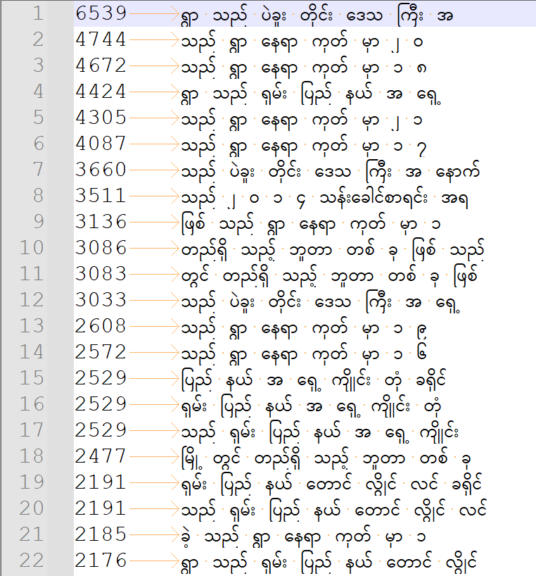
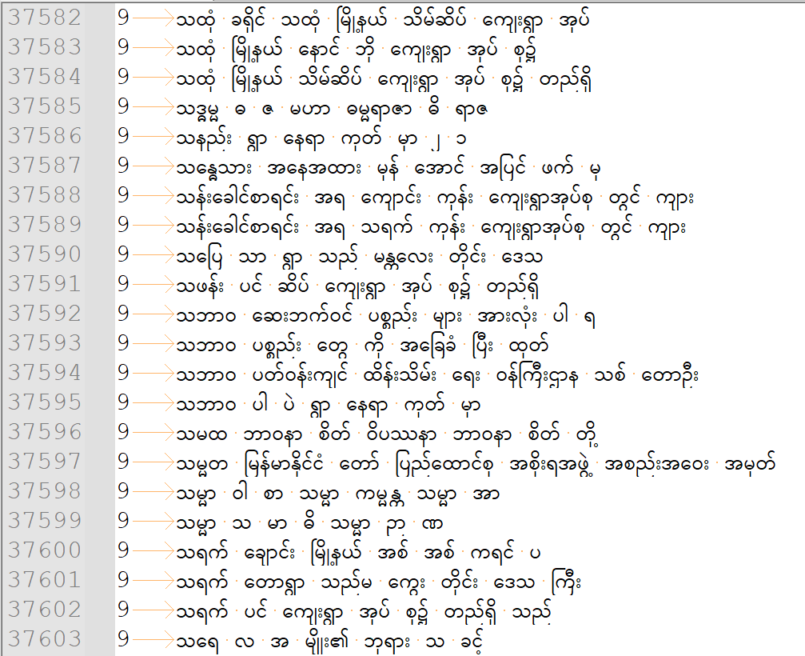
Statistical Language Model (Ngram)
Fig. ngram Counting

Slide 9
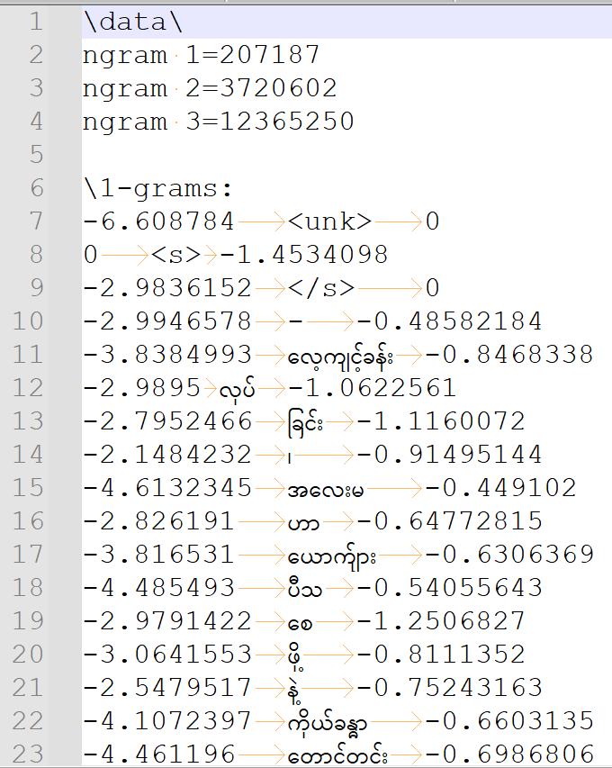
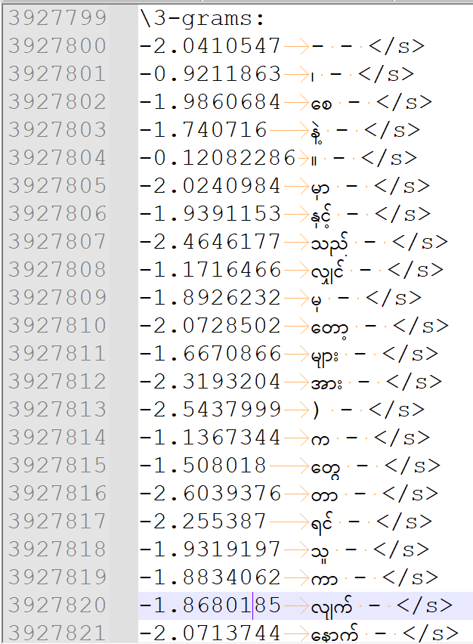
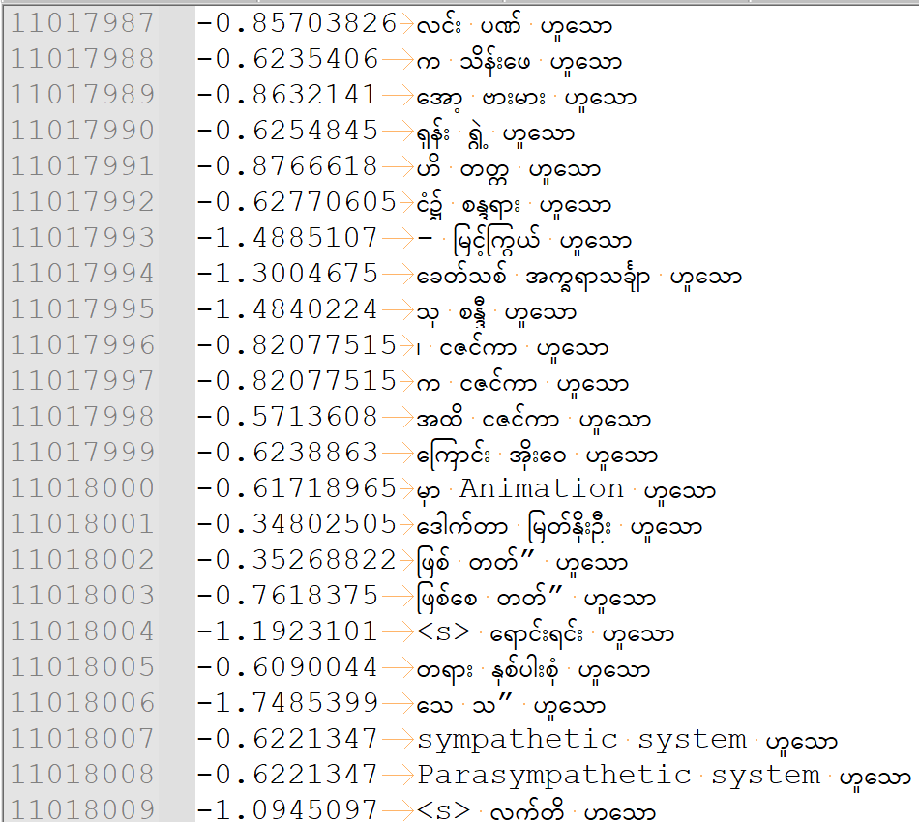
Statistical Language Model (ARPA Format)
Fig. 3-gram LM with ARPA format

Slide 10
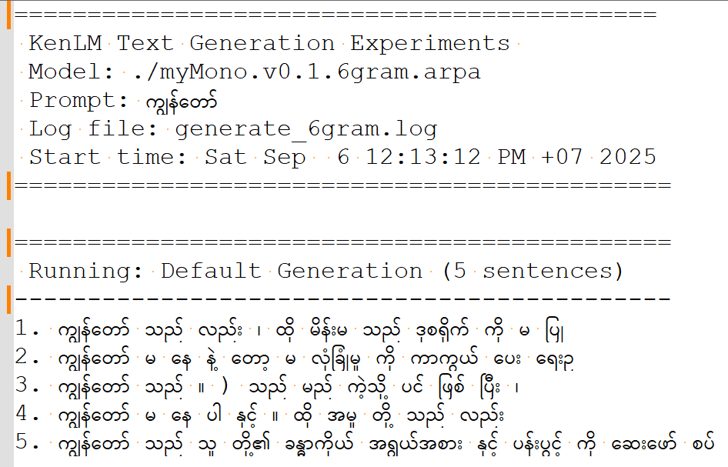
Statistical Language Model (Next Word Prediction)
Fig. Text generation with 6-gram LM
မြန်မာစာကြောင်းတော့ဟုတ်တယ် သို့သော် ပုံမှန် မဟုတ်ဘူး
Ngram LM ရဲ့ အခန်းကဏ္ဍက ကြီးတယ်
လက်ရှိချိန်ထိ သုံးနေကြတုန်းပဲ ဥပမာ ASR, TTS

Slide 11
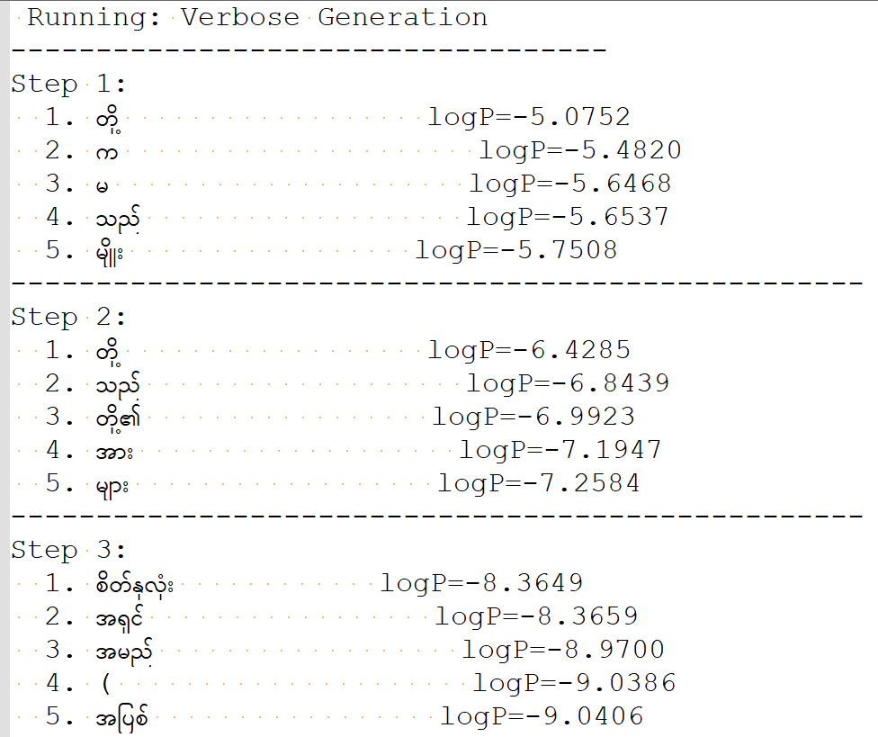
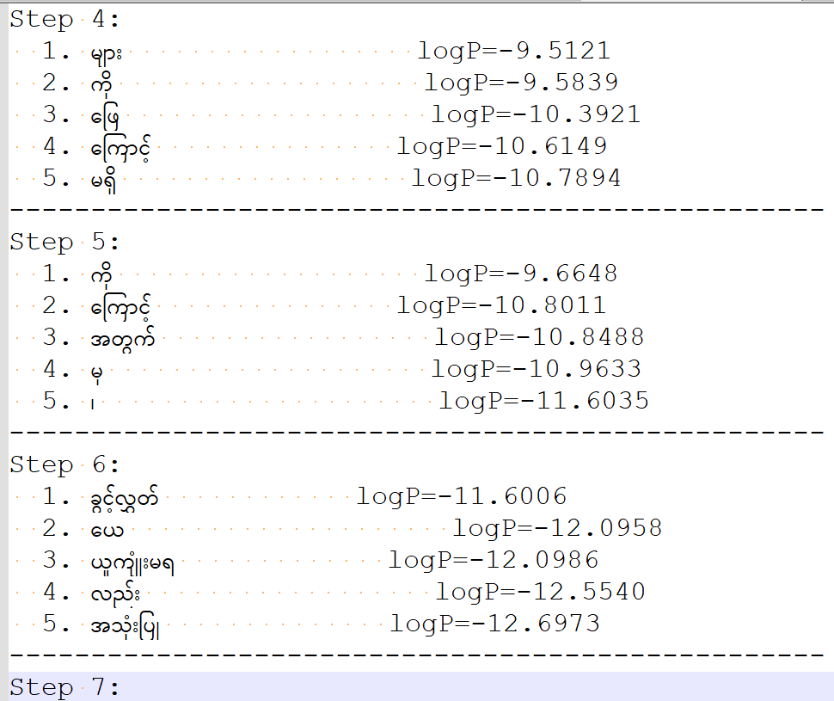
Statistical Language Model (Next Word Prediction)
Fig. Text generation with 6-gram LM

Slide 12
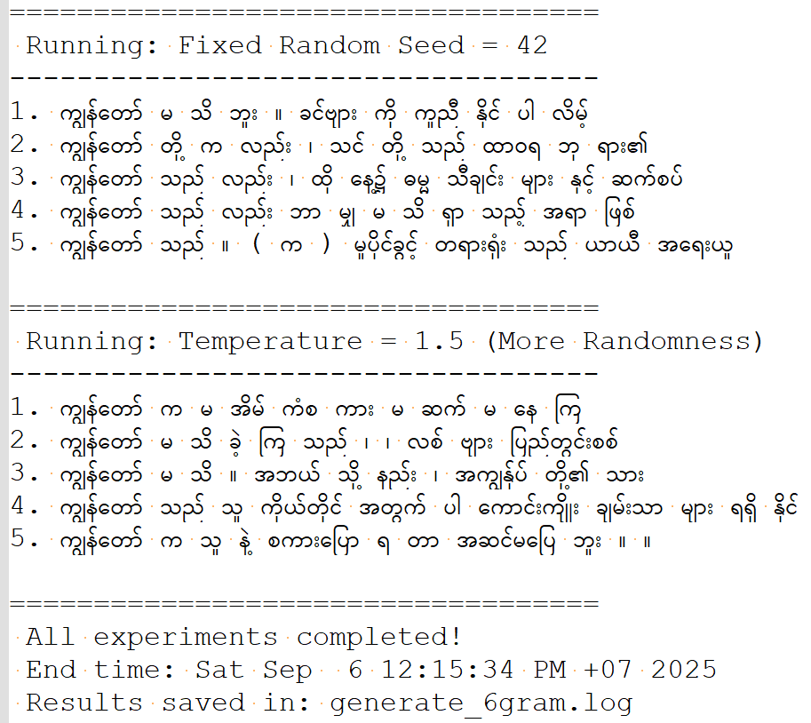
Statistical Language Model (Next Word Prediction)
Fig. Applying “random seed” and “temperature”
နောက်တစ်ခေါက် generate လုပ်တဲ့အခါမှာလည်း စာကြောင်းတူချင်ရင် Random Seed သတ်မှတ်တယ်
စာကြောင်းတွေ generate လုပ်တဲ့အခါမှာ ဘယ်လောက်ထိ ကျပန်းလုပ်မှာလဲ ဆိုတာကို Temperature နဲ့ ညှိတယ်

Slide 13
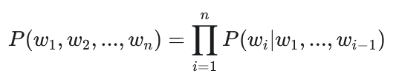
Statistical Language Model (Formula)
N-gram Language Model ဟာ စာကြောင်းတစ်ခုရဲ့ ဖြစ်နိုင်ခြေ (probability) ကို တွက်ချက်ဖို့ အသုံးပြုတဲ့ နည်းလမ်းတစ်ခု ဖြစ်ပါတယ်။ ဒီ Model က စာကြောင်းထဲက စကားလုံးတစ်ခုကို သူ့ရဲ့အရှေ့က စကားလုံး(များ) ပေါ်မူတည်ပြီး ခန့်မှန်းလေ့ရှိပါတယ်။
ဥပမာအားဖြင့်၊ "ဗမာ စကား ပြောတတ် သလား" ဆိုတဲ့ စာကြောင်းတစ်ခုလုံးရဲ့ ဖြစ်နိုင်ခြေကို တွက်ချက်ဖို့အတွက် စကားလုံးတစ်ခုချင်းစီရဲ့ ဖြစ်နိုင်ခြေကို အောက်ပါ formula နဲ့ တွက်လို့ရပါတယ်။

Slide 14
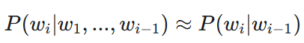
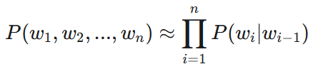
Statistical Language Model (Formula)
အလွယ်ဆုံးနဲ့ အသုံးအများဆုံး နည်းလမ်းတစ်ခုဖြစ်တဲ့ Bigram (N=2) formula ကတော့ အောက်ပါအတိုင်း ဖြစ်ပါတယ်။

Slide 15
Statistical Language Model (Formula)
စာကြောင်းကို Bigram အပိုင်းလေးတွေအဖြစ် အရင်ဆုံး ပိုင်းဖြတ်ရပါမယ်။
<s> → ဗမာ
ဗမာ → စကား
စကား → ပြောတတ်
ပြောတတ် → သလား
သလား → </s>

Slide 16
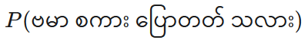
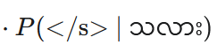
Statistical Language Model (Formula)

Slide 17
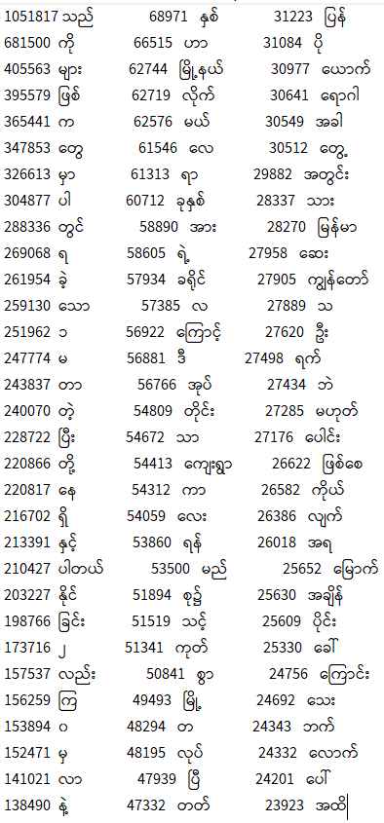
Word Frequency (stop words)
စာလုံးဖြတ်ထားတဲ့ ဒေတာသာ အများကြီး ရှိရင် Frequency လောက် တွက်နိုင်ရင်တောင် အသုံးဝင်တဲ့နေရာတွေ အများကြီးပါ
ဥပမာ stop words

Slide 18

WordCloud (Visual Display of Word Frequency)
Fig. WordCloud of myMono Corpus version 2.0

Slide 19

WordCloud
Fig. WordCloud of myMono Corpus version 2.0 (removed 100 stopwords + top 100 words)

Slide 20

WordCloud
Fig. WordCloud of myMono Corpus version 2.0 (removed 100 stopwords + top 1000 words)

Slide 21
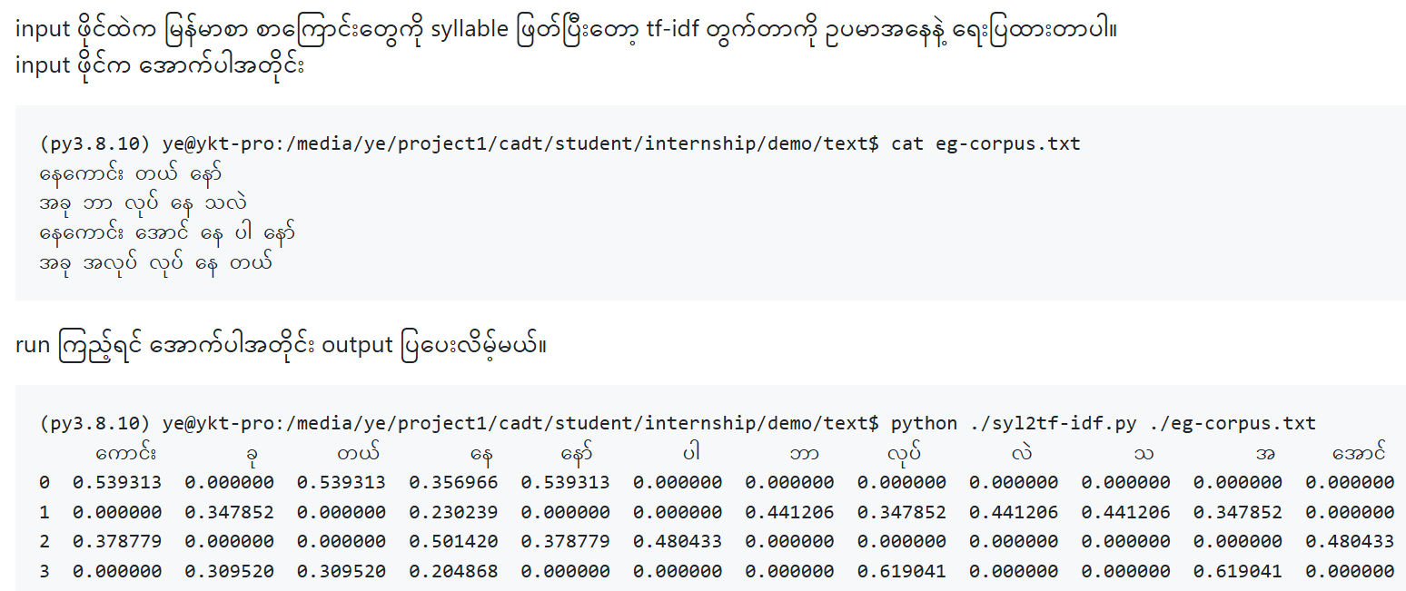
Embedding Techniques (TF-IDF)
Fig. Syllable to TF-IDF conversion demo

Slide 22

Embedding Techniques (Word2Vec)
Fig. Linear relationships between words
(Link: https://www.tensorflow.org/images/linear-relationships.png)

Slide 23
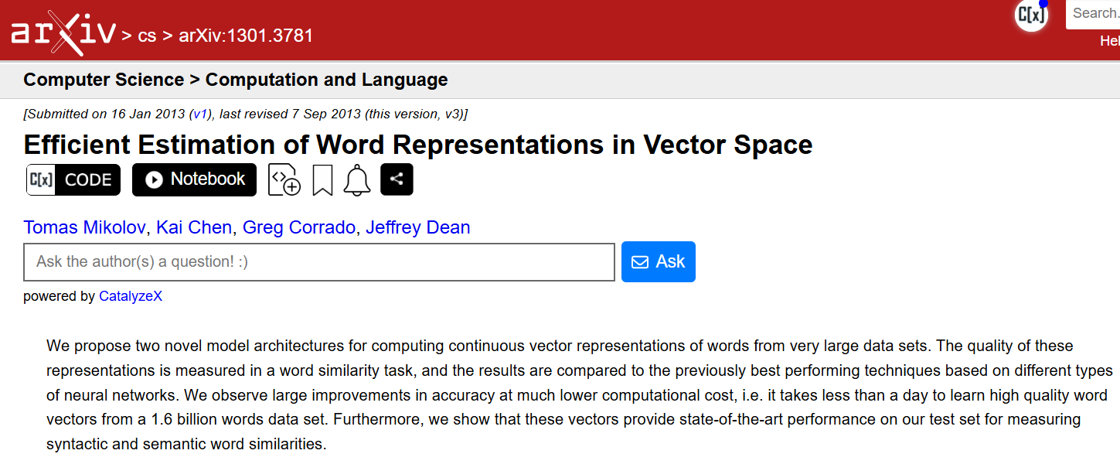
Embedding Techniques (Word2Vec)

Slide 24
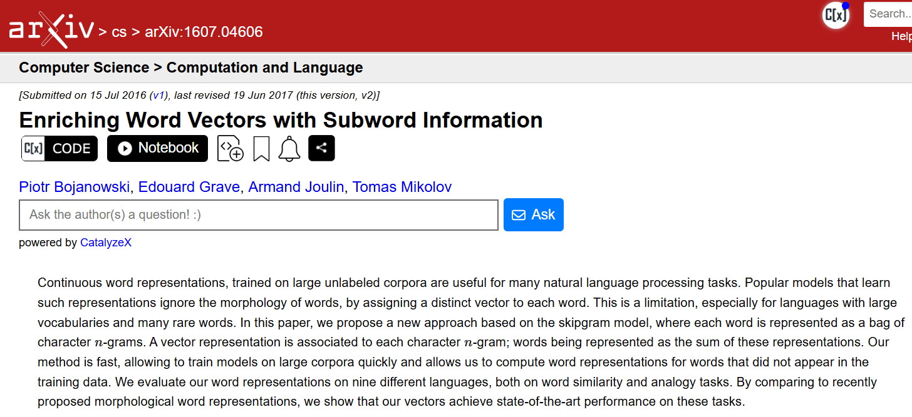
Embedding Techniques (FastText)

Slide 25
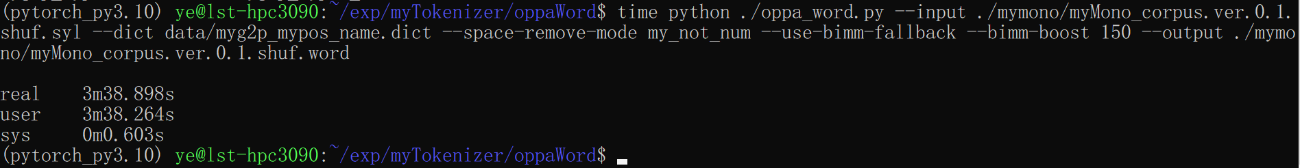
Embedding Techniques (FastText)
Fig. Segmenting the myMono corpus with oppaWord.
time python ./oppa_word.py --input ./mymono/myMono_corpus.ver.0.1.shuf.syl \
--dict data/myg2p_mypos_name.dict \
--space-remove-mode my_not_num \
--use-bimm-fallback --bimm-boost 150 \
--output ./mymono/myMono_corpus.ver.0.1.shuf.word

Slide 26
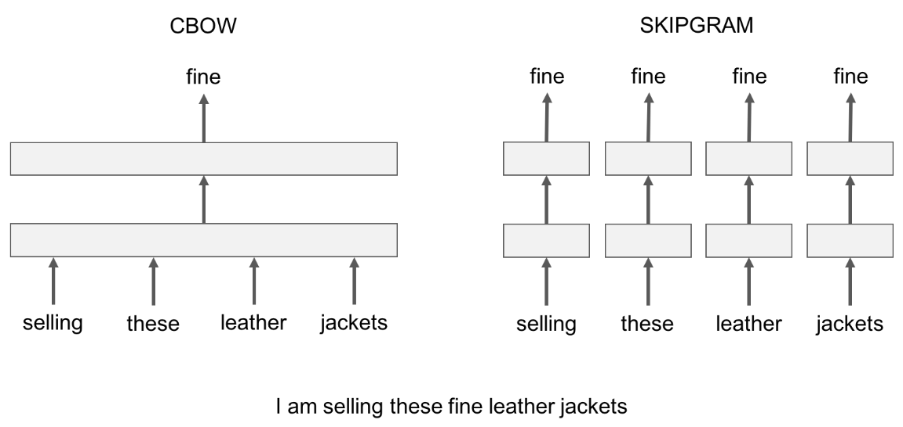
Embedding Techniques (FastText)
Fig. CBOW versus Skipgram

Slide 27
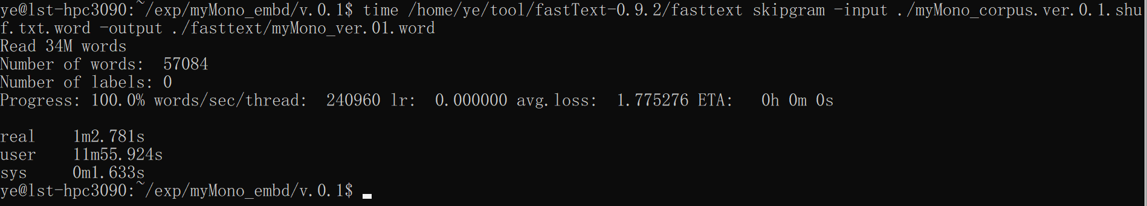
Embedding Techniques (FastText)
Fig. Building fasttext embedding model with skipgram
ye@lst-hpc3090:~/exp/myMono_embd/v.0.1/fasttext$ ls -lh ./myMono_ver.01.word.{vec,bin}
-rw-rw-r-- 1 ye ye 809M Sep 5 16:24 ./myMono_ver.01.word.bin
-rw-rw-r-- 1 ye ye 48M Sep 5 16:24 ./myMono_ver.01.word.vec

Slide 28
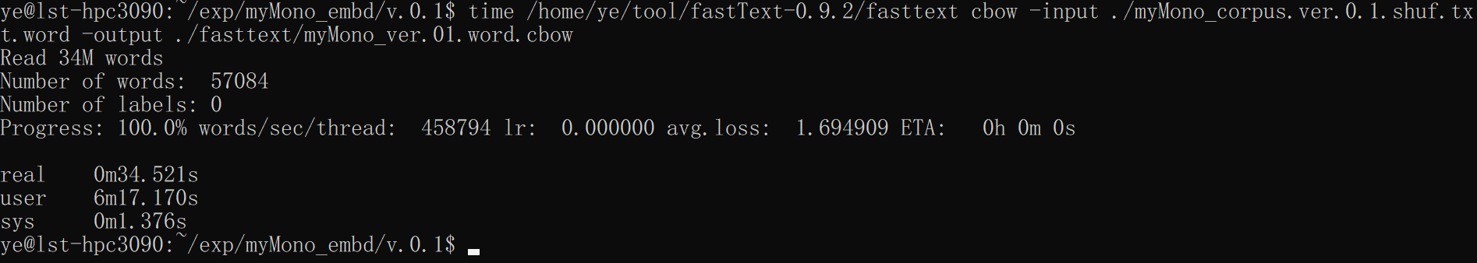
Embedding Techniques (FastText)
Fig. Building fasttext embedding model with cbow
ye@lst-hpc3090:~/exp/myMono_embd/v.0.1/fasttext$ ls -lh ./myMono_ver.01.word.cbow*
-rw-rw-r-- 1 ye ye 809M Sep 5 16:37 ./myMono_ver.01.word.cbow.bin
-rw-rw-r-- 1 ye ye 46M Sep 5 16:37 ./myMono_ver.01.word.cbow.vec

Slide 29
Embedding Techniques (Nearest Neighbor Queries)
How is "Closeness" Measured?
"Closeness" is calculated using Cosine Similarity, a value between -1.0 and 1.0 that measures the angle between two vectors.
A score close to 1.0 means the words are highly similar.
A score close to 0.0 means there is little to no similarity.
The scores you see are the cosine similarity values.

Slide 30
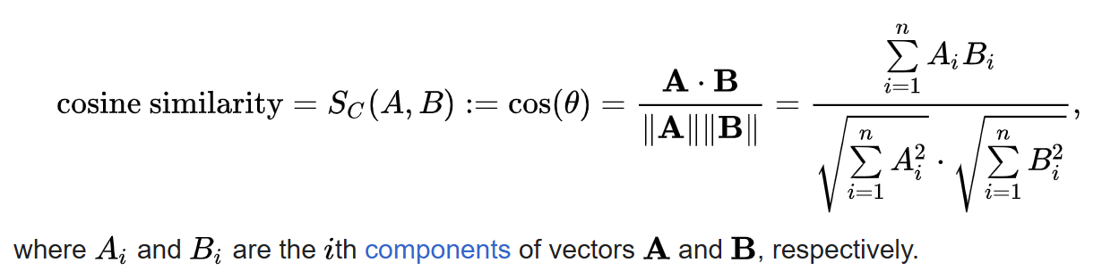
Embedding Techniques (Nearest Neighbor Queries)
Source: https://en.wikipedia.org/wiki/Cosine_similarity

Slide 31
Embedding Techniques (Nearest Neighbor Queries)
Fig. Nearest neighbor queries with word vectors (left: 100, right: 300 dimensions)
Query word? ရန်ကုန်
မင်္ဂလာဒုံ 0.791902
တက္ကသိုလ်ရိပ်သာ 0.777902
မြောက်ဥက္ကလာပ 0.764467
ညောင်တုန်း 0.764362
ကမာရွတ် 0.761159
ကြည့်မြင်တိုင် 0.760447
ပျဉ်းမနား 0.756595
ဗိုလ်တထောင်ဘုရား 0.753197
ဗိုလ်တထောင် 0.751135
ပုသိမ် 0.740126
Query word? ရန်ကုန်
မြောက်ဥက္ကလာပ 0.64371
မင်္ဂလာဒုံ 0.630375
မြောက်ဒဂုံ 0.627339
ရန်ကင်း 0.620133
ပုသိမ် 0.609955
ကမာရွတ် 0.601447
ကြည့်မြင်တိုင် 0.597066
မန္တလေး 0.594714
ကွမ်းခြံကုန်း 0.591976
ဒဂုံ 0.587514

Slide 32
Embedding Techniques (Nearest Neighbor Queries)
Fig. Nearest neighbor queries with word vectors (left: 100, right: 300 dimensions)
Query word? သရက်သီး
ရှောက်သီး 0.766829
မင်းကွတ်သီး 0.766357
ကန်စွန်း 0.756342
ဆီးသီး 0.755452
သခွားမွှေးသီး 0.754693
အချဉ် 0.74806
သင်္ဘောသီး 0.746962
နဂါးမောက်သီး 0.746099
ကောက်သီး 0.745531
ပဲစောင်းလျား 0.742606
Query word? သရက်သီး
ကောက်သီး 0.675214
ရှောက်သီး 0.673202
မင်းကွတ်သီး 0.666533
တည်သီး 0.63993
နဂါးမောက်သီး 0.639581
ကြက်မောက်သီး 0.630164
အသီး 0.622755
သစ်သီး 0.619829
နာနတ်သီး 0.616811
လိမ္မော်သီး 0.61212

Slide 33
Embedding Techniques (Nearest Neighbor Queries)
Fig. Nearest neighbor queries with word vectors (left: 100, right: 300 dimensions)
Query word? ရခိုင်မုန့်တီ
မုန့်တီ 0.844894
သင်္ကြန်ထမင်း 0.722245
မုန့်ဟင်းခါး 0.721326
မုန့်ဟင်းခါးဟင်းရည် 0.700476
မုန့်လလုံးရေပေါ် 0.68986
ရခိုင် 0.687642
အသုပ် 0.680808
ပေါင်မုန့်ကင် 0.672539
အုန်းနို့ခေါက်ဆွဲ 0.661636
လမုန့် 0.659123
Query word? ရခိုင်မုန့်တီ
မုန့်တီ 0.790716
ပေါင်မုန့်ကင် 0.666917
ရခိုင် 0.638991
ပေါင်မုန့် 0.635233
မုန့်ဟင်းခါးဟင်းရည် 0.616322
မုန့်လုံးရေပေါ် 0.613742
ကိတ်မုန့် 0.60678
မုန့်ဟင်းခါး 0.603243
လမုန့် 0.586718
အသားညှပ်ပေါင်မုန့် 0.585229

Slide 34
Embedding Techniques (Nearest Neighbor Queries)
Fig. Nearest neighbor queries with word vectors (left: 100, right: 300 dimensions)
Query word? သမီးရည်းစား
ငယ်ရည်းစား 0.828197
ရည်းစားထား 0.824583
ရည်းစား 0.811393
ငယ်လင်ငယ်မယား 0.776514
ချစ်သူ 0.755538
အိမ်ထောင်သည် 0.754132
ချစ်သူမျိုး 0.741586
မြင်မြင်ချင်း 0.734387
အိမ်ထောင်ရက်သားကျ 0.732148
အကြင်လင်မယား 0.726207
Query word? သမီးရည်းစား
ငယ်ရည်းစား 0.785964
ရည်းစားထား 0.781809
ရည်းစား 0.778414
ငယ်လင်ငယ်မယား 0.635797
အိမ်ထောင်သည် 0.586299
သမီးယောက္ခမ 0.574192
ရည်စား 0.570556
အိမ်ထောင်ဖက် 0.57015
ချစ်သူ 0.569804
လက်မထပ် 0.569387

Slide 35
Embedding Techniques (Nearest Neighbor Queries)
Fig. Nearest neighbor queries with word vectors (left: 100, right: 300 dimensions)
Query word? ဆရာမ
ကျောင်းအုပ်ဆရာမကြီး 0.758842
ကျောင်းသူ 0.720078
ကျောင်းအုပ်ဆရာကြီး 0.699432
ပညာပြ 0.69658
ဆရာ 0.673178
ကျောင်းအုပ် 0.670142
ကျောင်းသားကဒ် 0.669361
ညကျောင်း 0.662287
သူနာပြု 0.661204
ကျူရှင် 0.661188
Query word? ဆရာမ
ကျောင်းအုပ်ဆရာမကြီး 0.558769
ဆရာ 0.558493
ဆရာလေး 0.556287
ဆရာ့ 0.505054
ဆရာလုပ် 0.504805
ကျောင်းအုပ်ဆရာကြီး 0.500963
ဆရာကတော် 0.497177
သူနာပြု 0.495417
ကျောင်းသူ 0.491647
စာသင်တာ 0.489204

Slide 36
Embedding Techniques (Nearest Neighbor Queries)
Fig. Nearest neighbor queries with word vectors (left: 100, right: 300 dimensions)
Query word?ဆရာဝန်
ဆရာဝန် 0.928535
သွားဆရာဝန် 0.857536
ခွဲစိတ်ကုဆရာဝန် 0.83778
အထူးကု 0.790519
ဆရာဝန်ကြီး 0.756213
ဝန်( 0.734541
ဝန်/ 0.70739
Laryngoscopy 0.696624
ကုသမှု 0.688599
သူနာပြု 0.686658
Query word? ဆရာဝန်
သွားဆရာဝန် 0.717381
ခွဲစိတ်ကုဆရာဝန် 0.699172
အထူးကု 0.65095
ဆရာဝန်ကြီး 0.646915
OG 0.64477
ကုသမှု 0.625344
တတိုင်ပင် 0.613686
ဆေးအညွှန်း 0.602823
cystoscopy 0.594916
Laryngoscopy 0.594098

Slide 37
Embedding Techniques (Nearest Neighbor Queries)
Fig. Nearest neighbor queries with word vectors (left: 100, right: 300 dimensions)
Query word? အမေရိကန်
ကနေဒါ 0.802885
ဗြိတိန် 0.764929
ပြည်ထောင်စု 0.75218
ကယ်လီဖိုးနီးယား 0.720743
ရုရှား 0.716525
မက္ကဆီကို 0.706001
ဆိုဗီယက် 0.701716
အော်ရီဂွန် 0.701043
ပြည်ထောင် 0.699589
ဂျာမနီ 0.697735
Query word? အမေရိကန်
ပြည်ထောင်စု 0.650969
ကနေဒါ 0.649022
အမေရိက 0.608724
ပြည်ထောင် 0.590172
ဗြိတိန် 0.58434
အမေရိကား 0.570884
ဗာဂျီးနီးယား 0.569301
ကနေဒီယန် 0.56374
ကယ်လီဖိုးနီးယား 0.559637
အော်ရီဂွန် 0.554418

Slide 38
Embedding Techniques (Word Analogies with FastText)
Word analogy is a way to test if a model has learned the relationships between words. The formula A - B + C asks the model to find a word D that has the same relationship to C as B has to A.
The calculation is performed in the vector space, where each word is a point. The formula is:
V_{D}​=V_{A}​−V_{B}​+V_{C}​
V_{A}​: Vector for word A
V_{B}​: Vector for word B
V_{C}​: Vector for word C
V_{D}​: The resulting vector, which is numerically closest to the vector of the desired answer word D.

Slide 39
Embedding Techniques (Word Analogies with FastText)
Fig. (ရန်ကုန် - မြန်မာ + ထိုင်း)?
Query triplet (A - B + C)? ရန်ကုန် မြန်မာ ထိုင်း
ဘန်ကောက် 0.58378
ထိုင်းနိုင်ငံ 0.541044
မြောက်ဥက္ကလာပ 0.535116
ထိုင်ပေ 0.530853
ချင်းမိုင် 0.508272
မင်္ဂလာဒုံ 0.494238
တောင်ဥက္ကလာ 0.49088
လှိုင်သာယာ 0.479702
ထိုင်းဥ 0.467541
သင်္ဃန်း 0.466632

Slide 40
Embedding Techniques (Word Analogies with FastText)
Fig. (စား - စားခဲ့ + အိပ်ခဲ့)?
Query triplet (A - B + C)? စား စားခဲ့ အိပ်ခဲ့
အိပ်ချ 0.663952
အိပ် 0.659455
အိပ်- 0.654276
အိပ်စက် 0.631872
အိပ်ချိန် 0.61765
အိပ်ချင် 0.605428
အိပ်ယာထ 0.564114
အိပ်ပျက် 0.555627
အိပ်၏ 0.551869
အိပ်ယာဝင် 0.541464

Slide 41
Embedding Techniques (Word Analogies with FastText)
Fig. (ကြိုးစား - မကြိုးစားဘူး + မရိုသေဘူး)?
Query triplet (A - B + C)? ကြိုးစား မကြိုးစားဘူး မရိုသေဘူး
ရိုသေ 0.595436
လူရိုသေရှင်ရိုသေ 0.578414
မရိုမသေ 0.566819
မရိုးမရွဖြစ် 0.565208
မထီလေးစား 0.544146
ရိုသေလေးမြတ် 0.543523
မရိုး 0.538855
ရိုသေကိုင်းညွတ် 0.523898
ကိုးစား 0.49914
နိုင်ထက်စီးနင်း 0.495257

Slide 42
Embedding Techniques (Word Analogies with FastText)
Fig. (လှပ - လှပသော + မုန်းသော)?
Query triplet (A - B + C)? လှပ လှပသော မုန်းသော
မုန်း 0.499901
မုန်း) 0.468084
နုပျို 0.456985
ရွံမုန်း 0.430707
နှစ်လိုဖွယ်ကောင်း 0.42774
မုန်းဥ 0.420947
ပန်းသေ 0.413806
စိတ်ပျိုကိုယ်နု 0.412342
ပုံပန်းသဏ္ဍာန် 0.41114
အပြစ်အနာအဆာ 0.407274

Slide 43
Embedding Techniques (Word Analogies with FastText)
Fig. (ကိုကြီး - ညီလေး + ညီမလေး)?
Query triplet (A - B + C)? ကိုကြီး ညီလေး ညီမလေး
ကိုကိုကြီး 0.567495
💐 0.536803
ချစ်မမ 0.528624
ကိုစိုင်း 0.525522
အားပေး 0.519377
စိုင်းကို 0.518356
ကစ်ကစ် 0.511995
ကစ်ကစ်ချော 0.510631
≥Ö‿Ö≤ 0.509732
နေတိုးကိုကို 0.509242

Slide 44
Embedding Techniques (Word Analogies with FastText)
Fig. (အမေ - အဖွား + အဖိုး)?
Query triplet (A - B + C)? အမေ အဖွား အဖိုး
အဖိုးထိုက် 0.46886
အဖိုးအနဂ္ဃ 0.445798
အဖိုးထိုက်တန် 0.439098
အဖိုးတန် 0.425557
အဖိုးအခ 0.402559
အဖေ 0.396132
အရက်ဖိုး 0.394288
အဖိုးစားနား 0.387705
ဖိုးထိုက် 0.386101
တန်ဖိုး 0.3828

Slide 45
Embedding Techniques (Word Analogies with FastText)
Fig. (ကျောင်းသား - ကျောင်း + ဘုန်းကြီးကျောင်း)?
Query triplet (A - B + C)? ကျောင်းသား ကျောင်း ဘုန်းကြီးကျောင်း
ဘုန်းကြီးကျောင်းသား 0.845826
ဆေးကျောင်းသား 0.717175
နေ့ကျောင်းသား 0.712395
သိုးကျောင်းသား 0.666482
ကျောင်းသားကဒ် 0.607626
အဟောင်းသား 0.566575
နွားကျောင်းသား 0.566006
ကျောင်းသားရေးရာ 0.553581
ရွာဦးဘုန်းတော်ကြီးကျောင်း 0.54597
အကောင်းသား 0.537656

Slide 46
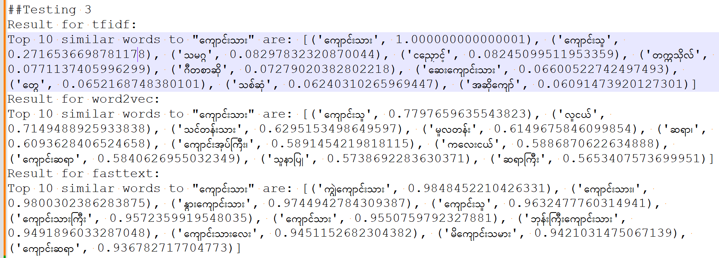
Embedding Techniques (TF-IDF, Word2Vec, FastText)
Fig. Similarity measurement with TF-IDF, Word2Vec, FastText

Slide 47
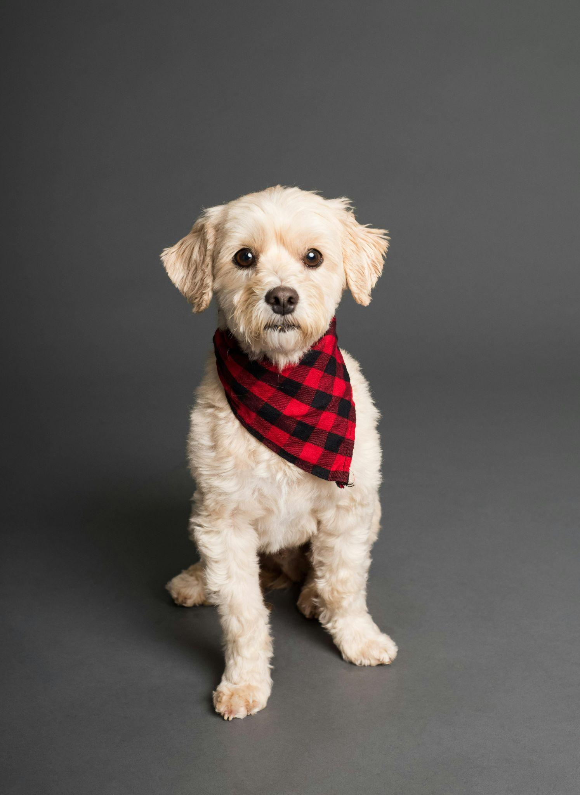
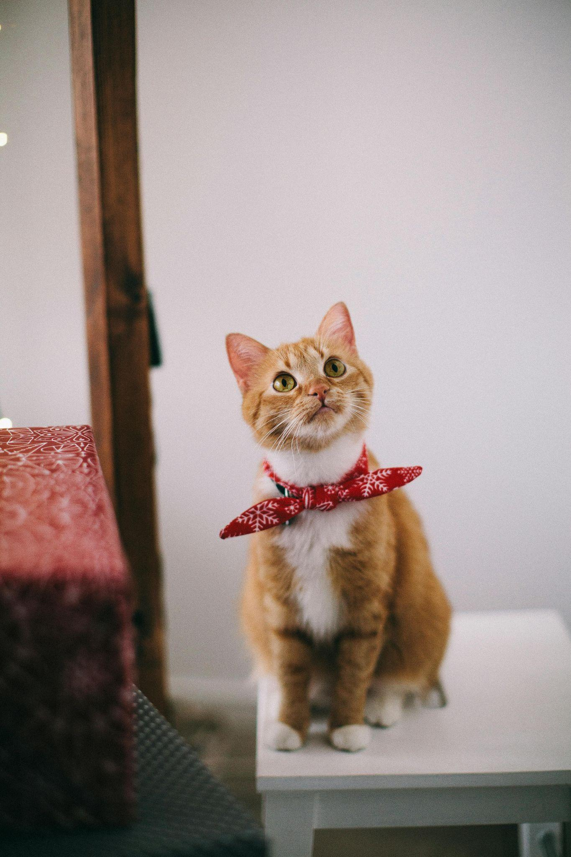
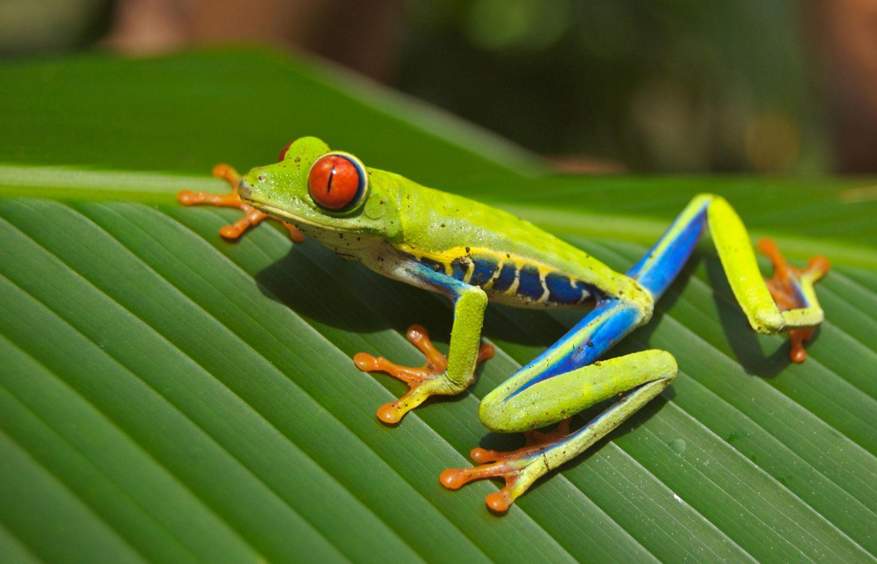
Embedding Techniques (CLIP)
လက်တွေ့မှာက ပုံတွေကိုလည်း embedding လုပ်ဖို့လိုအပ်တယ်
pexels-goochie-poochie-3361723.jpg
pexels-pixabay-76957.jpg
pexels-lina-1741205.jpg

Slide 48
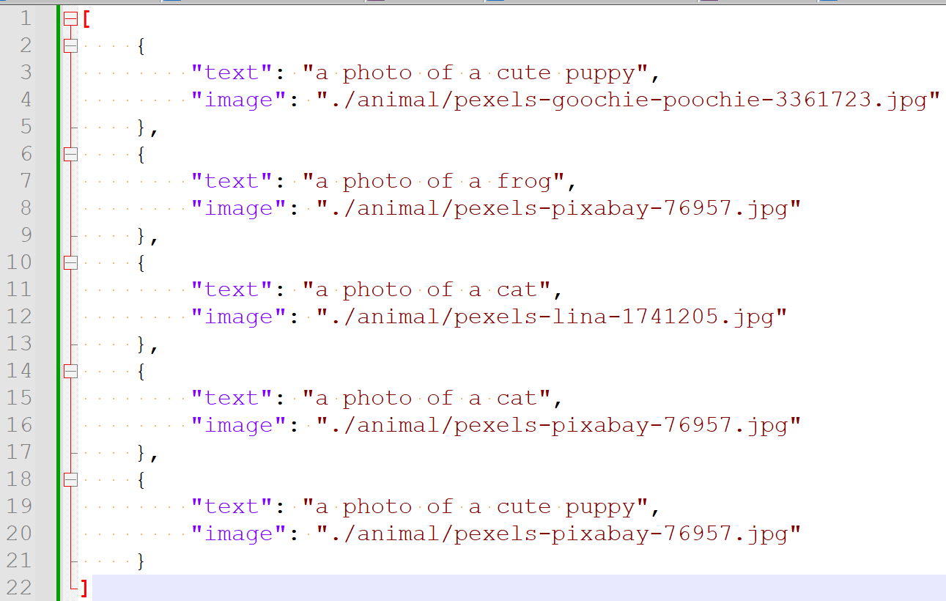
Embedding Techniques (CLIP)
Json ဖိုင်မှာ အောက်ဆုံးက ပုံနှစ်ပုံက ဖားပုံ
တမင်တကာ လွဲပြီး ထည့်ထား

Slide 49
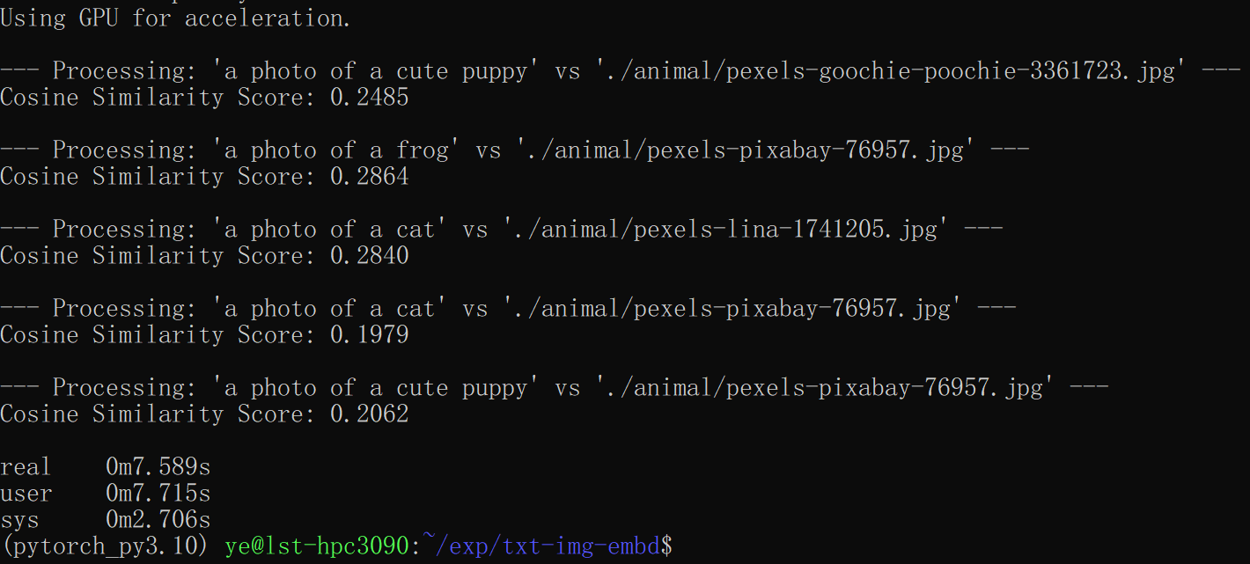
Embedding Techniques (CLIP)
Fig. Similarity measurement between input sentence and image

Slide 50
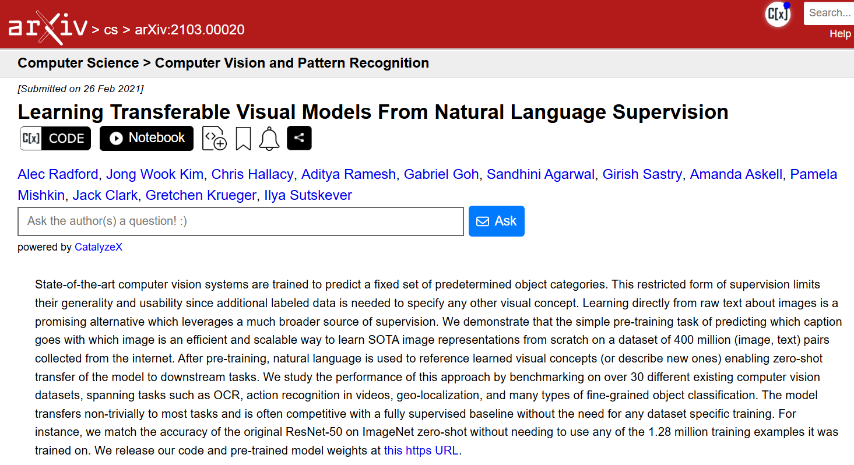
Embedding Techniques (CLIP)

Slide 51
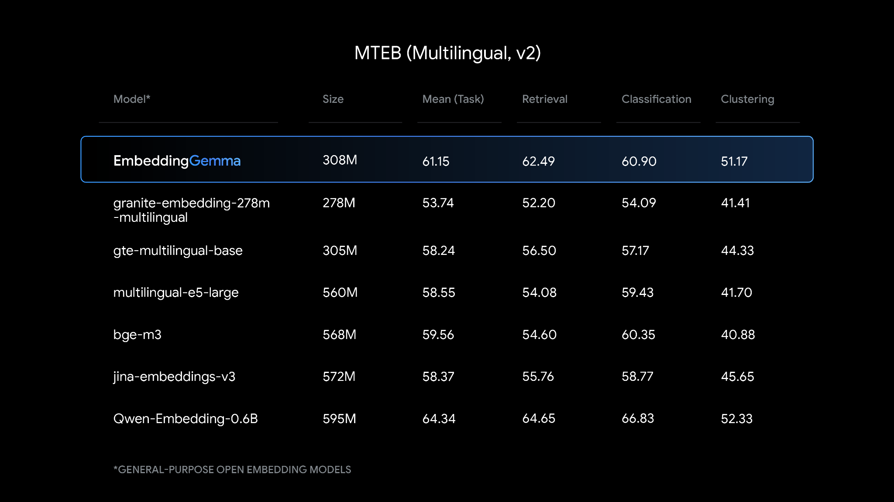
Embedding Techniques (EmbeddingGemma)
Fig. Benchmark of EmbeddingGemma
Source: https://ollama.com/library/embeddinggemma
EmbeddingGemma is a 300M parameter embedding model from Google.

Slide 52
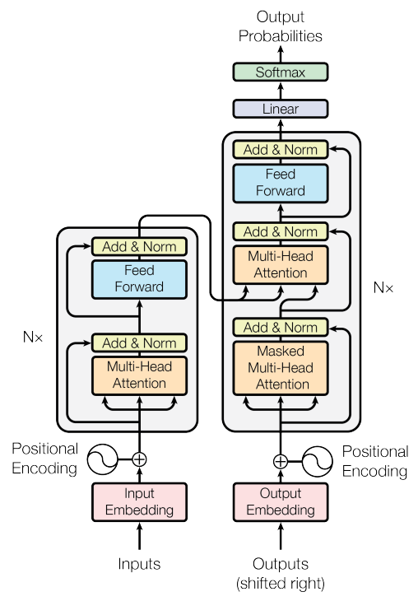
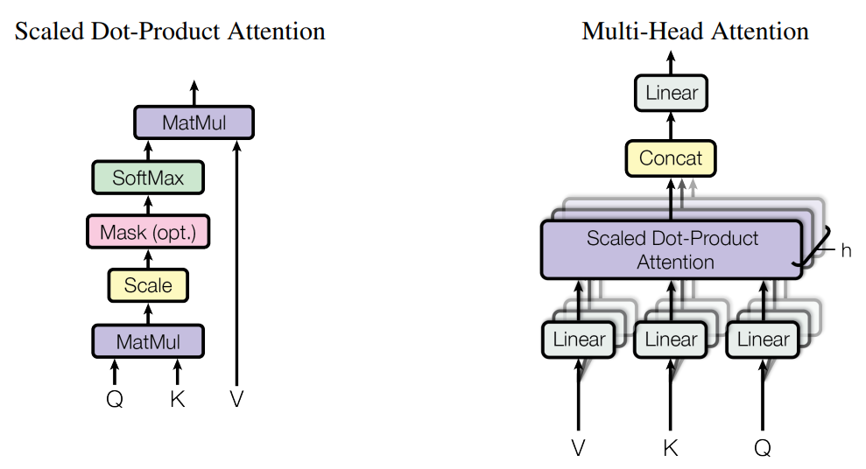
Transformer (Attention is All you Need)
Fig. Transformer architecture (Ashish Vaswani et al., 2017)

Slide 53
Transformer (Positional Encoding)
Transformer ဟာ စကားလုံးတွေကို တစ်ပြိုင်နက်တည်း ကြည့်ပြီး လုပ်ဆောင်တာကြောင့် စကားလုံးတွေရဲ့ အစီအစဉ်ကို မသိနိုင်ပါဘူး။ ဒီပြဿနာကို ဖြေရှင်းဖို့အတွက် နေရာပြကုဒ်သွင်းခြင်း (Positional Encoding) ကို အသုံးပြုပါတယ်။ ဥပမာ "နန်းကြီးသုပ် စားချင် တယ်" ဆိုတဲ့ စာကြောင်းမှာ
နန်းကြီးသုပ် - နံပါတ် (၁)
စားချင် - နံပါတ် (၂)
တယ် - နံပါတ် (၃)
Notes:
Word ordering ကို သိအောင် လုပ်တဲ့ အပိုင်း

Slide 54
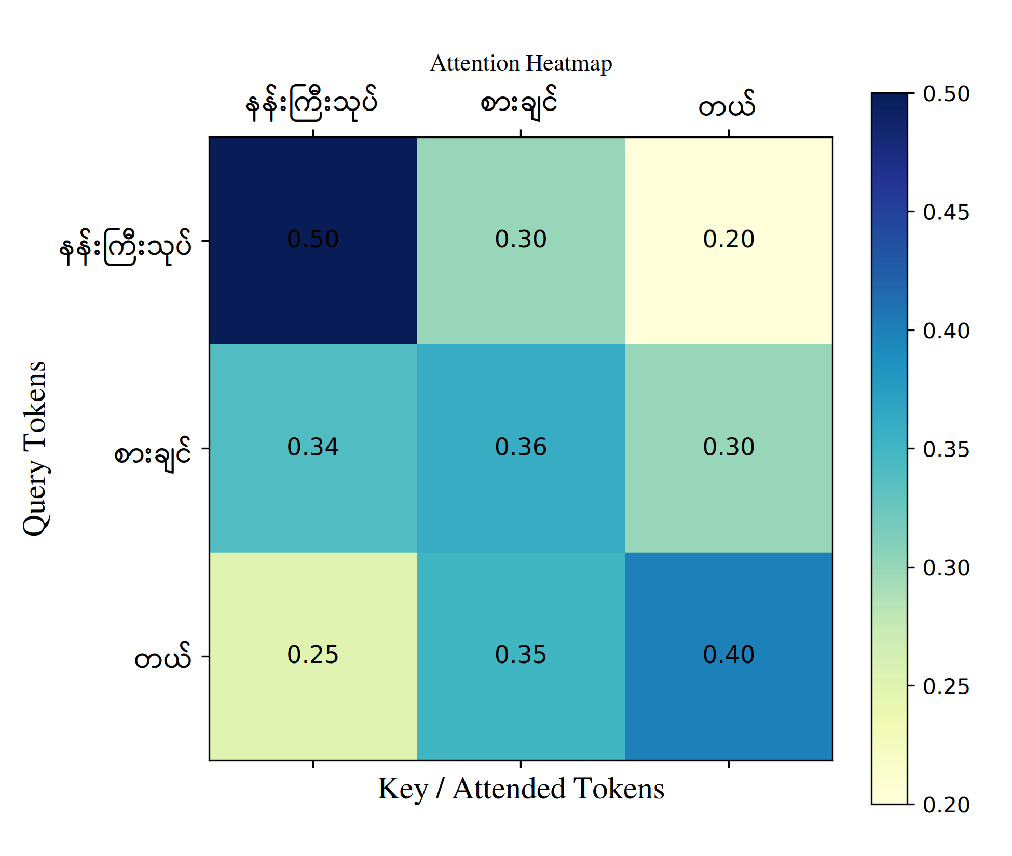
Transformer (Scale Dot Product Attention)
Fig. Attention weights between tokens in “နန်းကြီးသုပ် စားချင် တယ်”. (example calculation)
Rows = Query tokens → the token “asking” for context
Columns = Key tokens → the tokens being “looked at”
Color intensity = how much attention one token gives to another
Notes:
Word ordering ကို သိအောင် လုပ်တဲ့ အပိုင်း

Slide 55
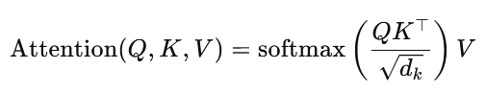
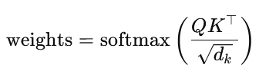
Transformer (Scale Dot Product Attention)
The heatmap directly visualizes the scaled dot-product attention results.
only visualized the softmax scores:
Notes:
Word ordering ကို သိအောင် လုပ်တဲ့ အပိုင်း

Slide 56
Transformer (Multi-head Attention)
Multi-head attention = multiple scaled dot-product attentions in parallel.
If your model has 8 heads, there are 8 different heatmaps.
Each head learns different relationships:
Head 1 → subject ↔ verb (e.g. "နန်းကြီးသုပ်" → "စားချင်")
Head 2 → verb ↔ tense ("စားချင်" → "တယ်")
Head 3 → semantic similarity ("နန်းကြီးသုပ်" & "စားချင်" both food-related) …and so on.
After computing all heads, Transformer concatenates their outputs and applies a final linear projection.
Notes:
Word ordering ကို သိအောင် လုပ်တဲ့ အပိုင်း

Slide 57
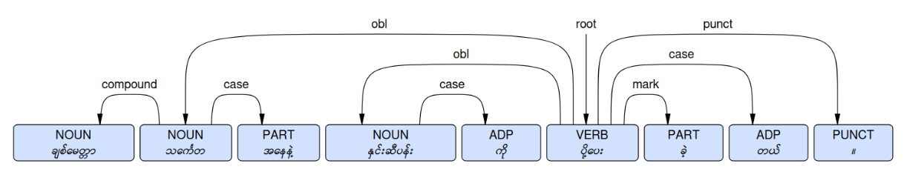
LLMs (myUDTree)
GitHub Link: https://github.com/ye-kyaw-thu/myUDTree
တကယ်တမ်းက စာကြောင်း ထဲမှာပါဝင်တဲ့ စာလုံးတွေ တစ်လုံးနဲ့ တစ်လုံး ဘယ်လို ဆက်စပ်နေသလဲ ဆိုတာကို ကွန်ပျူတာက နားလည်ဖို့ဆိုတာ လွယ်ကူတဲ့ အလုပ် မဟုတ်ပါ
ဇာဇာလှိုင် (ဒေါက်တာတန်း KMITL., Thailand) နဲ့ အတူ လုပ်ခဲ့တဲ့ myUDTree

Slide 58
Transformer
Transformer architecture ကို အသေးစိတ် သိချင်ရင်တော့ Attention is All you Need ဆိုတဲ့ စာတမ်းကို အချိန်ယူဖတ်ကြည့်ပါ
ကိုယ်တိုင် transformer model အသေးလေးကို coding လုပ်ကြည့်ပါ
ရှိပြီးသား Transformer model ကွဲ အမျိုးမျိုးကို စမ်းသုံးကြည့်ပါ
Neural Network အခြေခံလည်းသိဖို့ လိုအပ်ပါတယ်
ထဲထဲဝင်ဝင် သိဖို့က သင်္ချာတချို့လည်း နားလည်ဖို့ လိုအပ်ပါတယ်
Notes:
Word ordering ကို သိအောင် လုပ်တဲ့ အပိုင်း

Slide 59
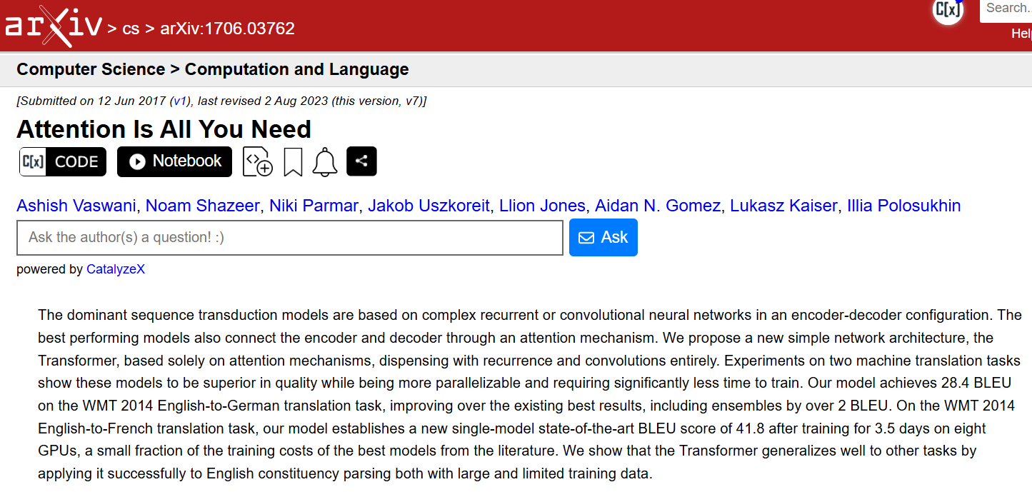
Transformer (Attention is All you Need)

Slide 60
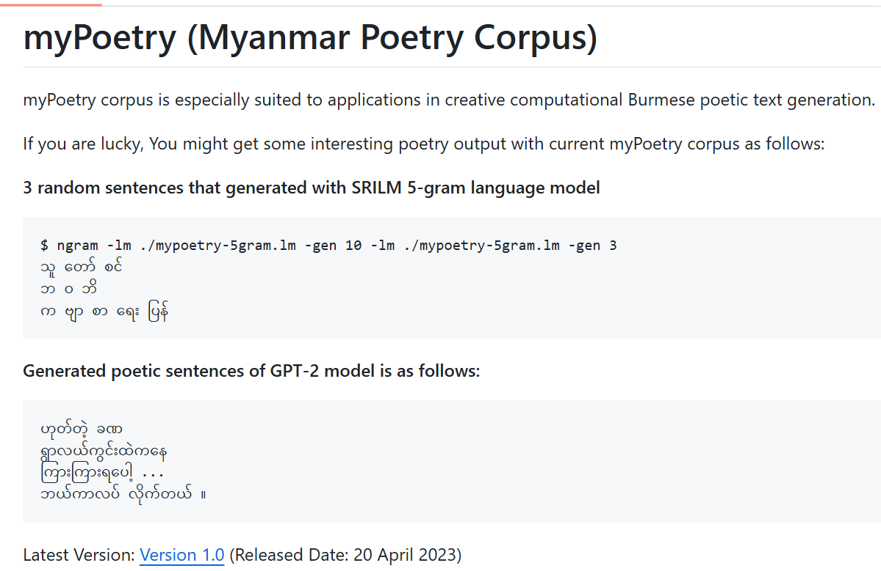
LLMs (GPT-2, myPoetry)
GitHub Link: https://github.com/ye-kyaw-thu/myPoetry
ခိုင်ဆုဝေ (လက်ရှိမှာ Akita Univ, Japan) နဲ့ အတူ လုပ်ခဲ့တဲ့ အလုပ်ပါ
မြန်မာကဗျာတွေကို GPT-2 model နဲ့ generate လုပ်တဲ့ experiment

Slide 61
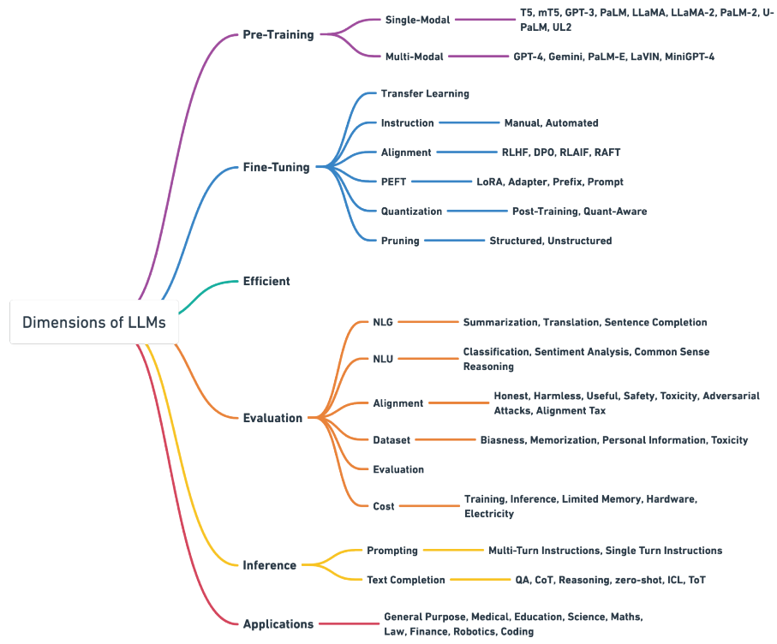
LLMs
source: https://arxiv.org/pdf/2408.13296
various dimensions of Large Language Models (LLMs)

Slide 62
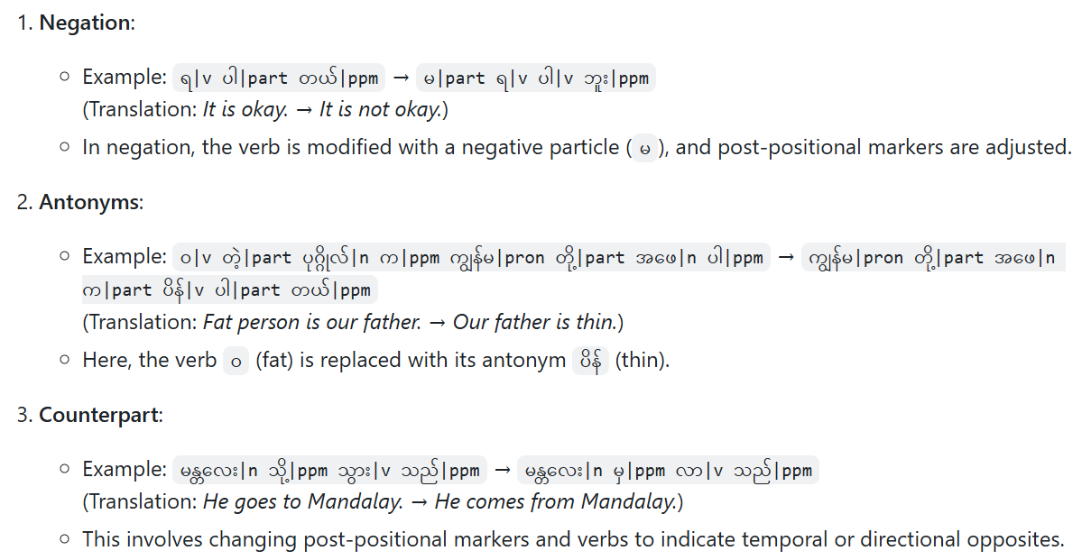
R&D with LLMs (myContradict)
GitHub Link: https://github.com/ye-kyaw-thu/myContradict

Slide 63
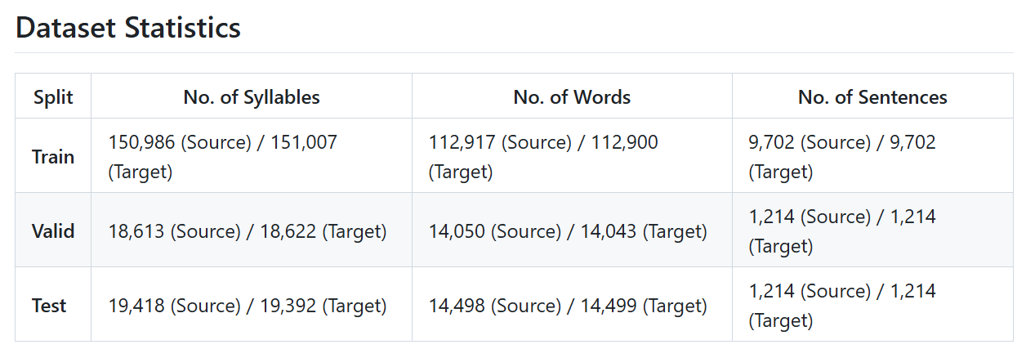
R&D with LLMs (myContradict)
အိမြတ်နွယ် (KMITL)၊ သူရအောင် (KMITL) တို့ LU Lab မှာ ၂၀၂၄ က internship သုံးလ ဆင်းစဉ်မှာ အတူတူလုပ်ခဲ့ကြတဲ့ အလုပ်ပါ

Slide 64
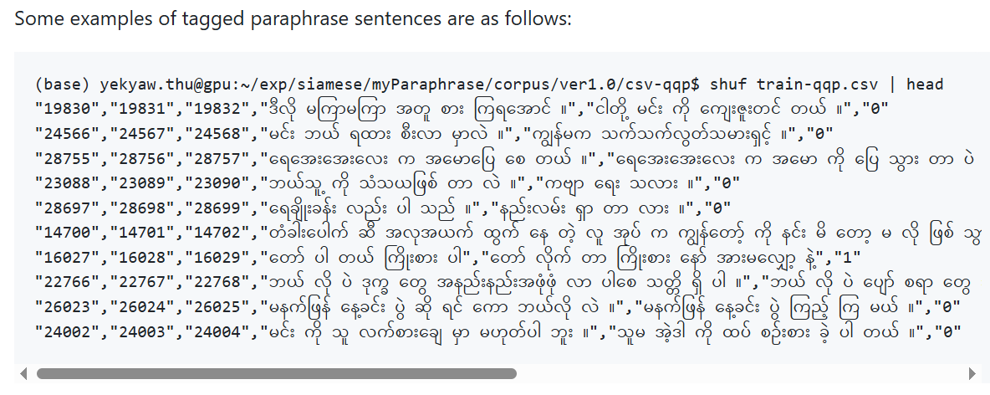
R&D with LLMs (myParaphrase)
GitHub Link: https://github.com/ye-kyaw-thu/myParaphrase

Slide 65
R&D with LLMs (myParaphrase)
GitHub Link: https://github.com/ye-kyaw-thu/myParaphrase
ဒီ corpus က paraphrase လို့ခေါ်တဲ့ စကားလုံး မတူတာတွေကို သုံးထားပေမဲ့ စာကြောင်း တစ်ကြောင်းလုံးအနေနဲ့က အဓိပ္ပါယ်အားဖြင့် တူတယ်၊ မတူဘူး ဆိုတာကို ကွန်ပျူတာက ခွဲခြား သိနိုင်တဲ့ မော်ဒယ်ကို စမ်းဆောက်ကြည့်ဖို့အတွက် အသုံးပြုဖို့ ရည်ရွယ်ပြီး ဆောက်ခဲ့တဲ့ corpus တစ်ခုပါ။ မြန်မာစာ NLP သုတေသန အလုပ်အတွက် အသုံးဝင်ပါလိမ့်မယ်။ ကျွန်တော်နဲ့ ကျွန်တော့ Ph.D. ကျောင်းသူ မမြင့်မြင့်ဌေး တို့က ၂နှစ်ကျော် အချိန်ယူ ပြင်ဆင်ထားခဲ့ကြတာပါ။ စာကြောင်းရေ စုစုပေါင်း လေးသောင်းလေးရာကျော် ရှိပါတယ်။ open-test data အနေနဲ့လည်း သပ်သပ် စာကြောင်းရေ တစ်ထောင်ကို ပြင်ဆင်ခဲ့ကြပါတယ်။
ခုချိန်မှာတော့ LLM တွေကို သုံးပြီး synthetic parallel data တွေလည်း ထုတ်တာမျိုး လုပ်လို့ ရပါတယ်။ လူကတော့ ပြန်စစ်ဖို့ လိုအပ်လိမ့်မယ်။

Slide 66
R&D with LLMs (Testing LLM Intelligence)
To assess the intelligence of large language models (LLMs), I conducted experiments focusing on two key dimensions:
Multimodal reasoning testing: ChatGPT-4o's ability to interpret and explain the meaning behind a cartoon image, and
Cross-linguistic comprehension evaluating: Gemini 1.5 Pro's understanding of Myanmar-language proverbs by asking it to explain them in both English and Myanmar.
These scenarios examine how well LLMs handle visual abstraction and cultural-linguistic nuance, revealing strengths and limitations in their intelligence.

Slide 67
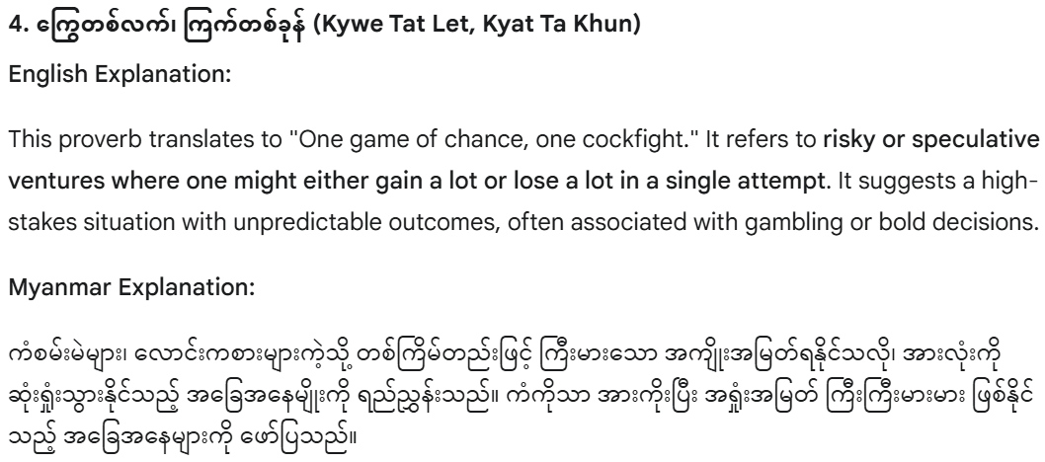
R&D with LLMs, Testing LLM Intelligence
(Gemini 2.5 Flash with Myanmar Proverbs)

Slide 68
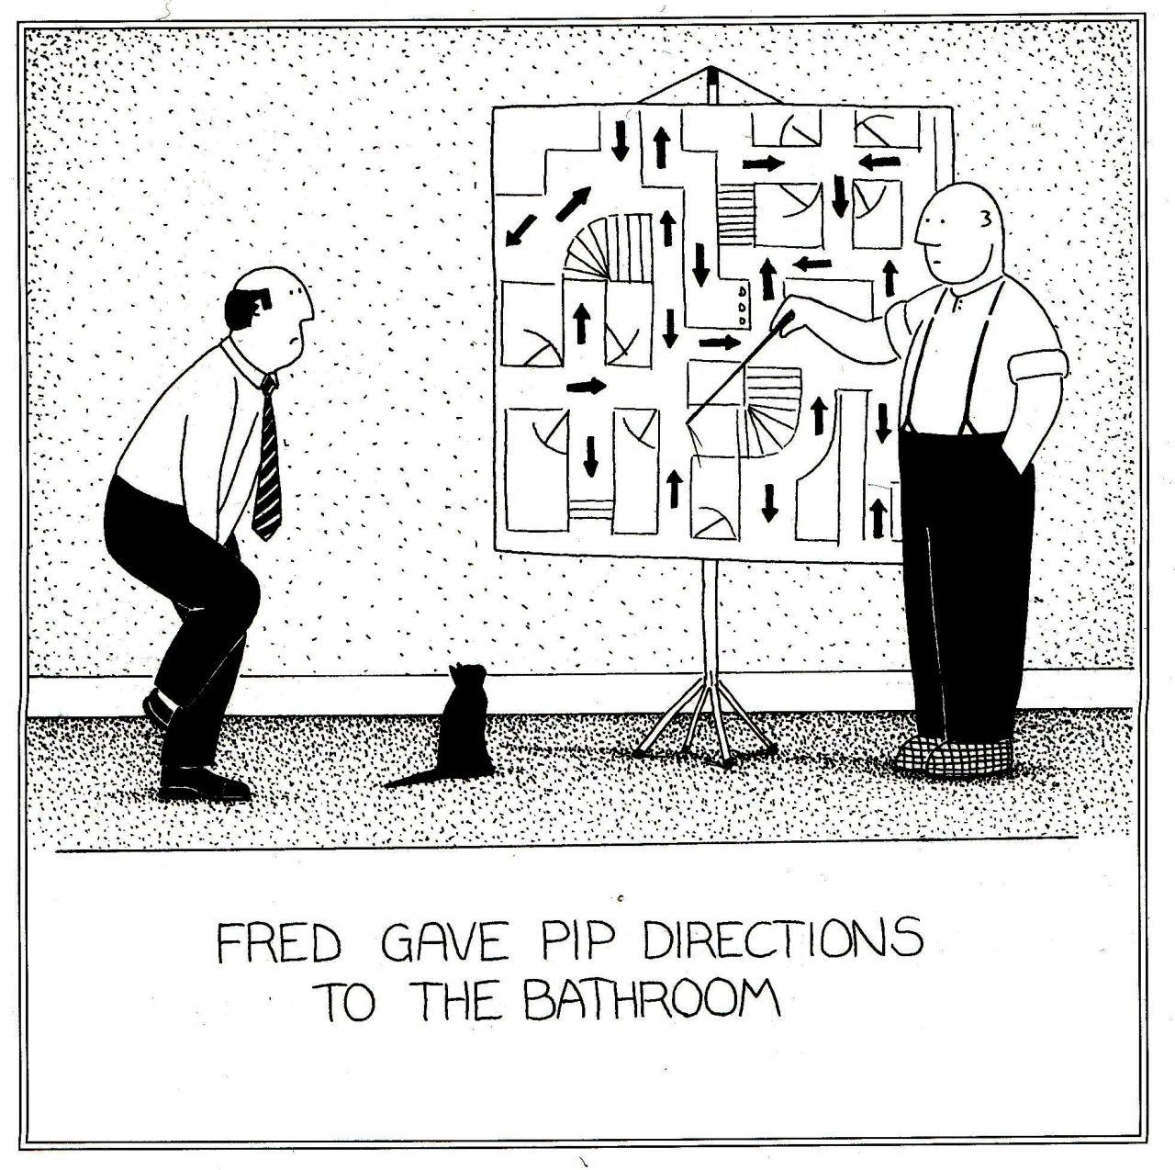
R&D with LLMs, Testing LLM Intelligence
(Gemini 2.5 Flash with labeled cartoon)
Role: You are a professional cartoon caption writer and multilingual visual content analyst.
Task: You are given a cartoon image. Generate two outputs in four languages (English, Japanese, Chinese, Myanmar):
1. Caption: A short, witty, and creative caption (≤12 words).
2. Description: A concise, neutral summary (2 to 3 sentences) explaining what is happening in the cartoon.

Slide 69

R&D with LLMs, Testing LLM Intelligence
(Gemini 2.5 Flash with labeled cartoon)

Slide 70
Summary
အဓိက ပြောခဲ့တာတွေက LLM နာမည်ကိုယ်တိုင်ကလည်း ဖော်ပြနေသလို ဘာသာစကားနဲ့ ပတ်သက်နေတဲ့အချက်
NLP သမားတွေနှစ်ပေါင်းများစွာ လုပ်လာခဲ့တဲ့ statistical language model ဖြစ်တဲ့ word prediction, sentence generation ဆိုတဲ့အခြေခံအပိုင်းတွေက အရေးကြီးကြောင်း
ပေးလိုက်တဲ့ prompt ကိုလည်း tokenization (or) word segmentation လုပ်ရကြောင်း
Embedding ဆိုတာကလည်း မသိမဖြစ်ကြောင်း
NLP, ML, DeepLearning, LLM အားလုံးက ဒေတာကို heavy မှီနေတာများတယ်။ အထူးသဖြင့် Neural Network, DeepLearning နဲ့သွားရင်

Slide 71
Summary
R&D အနေနဲ့က လက်ရှိမှာ LLM ကို မှီပြီး လုပ်လို့ရတာတွေ အများကြီးပါပဲ
Corpus Building အတွက်လည်း LLM ကို သုံးလို့ရတယ်။ ဥပမာ အရင်ဆုံး LLM နဲ့ annotation/labeling လုပ်ပြီးမှ လူက ပြန်စစ်တာမျိုး
အသံဒေတာ၊ ပုံဒေတာတွေလည်း generate လုပ်လို့ရတာမို့လို့ multimodal အပိုင်းတွေကို အရင်ကထက် ပိုပြီး လုပ်လို့ လွယ်လာပြီ
မြန်မာစာအတွက်က လုပ်စရာတွေအများကြီးထဲမှာမှ ဒေတာပြင်တာကို မပျင်းကြပါနဲ့။ ဒေတာမရှိရင် မြန်မာစာက ဆင်းရဲသား ဘာသာစကားလို့တောင် ပြောရမလားပဲ
နောက်တစ်ခု NLP နဲ့ AI က ခွဲလို့မရပါဘူး။ NLP foundation ကောင်းရင် Advanced AI, AGI အပိုင်းတွေလည်း ဆက်လေ့လာသွားလို့ ရပါလိမ့်မယ်။

Slide 72
References
Example images for embedding demo: https://www.pexels.com/
CLIP: Connecting text and images: https://openai.com/index/clip/
Alec Radford, Jong Wook Kim, Chris Hallacy, Aditya Ramesh, Gabriel Goh, Sandhini Agarwal, Girish Sastry, Amanda Askell, Pamela Mishkin, Jack Clark, Gretchen Krueger, Ilya Sutskever, Learning Transferable Visual Models From Natural Language Supervision: https://arxiv.org/abs/2103.00020
CLIP Github: https://github.com/openai/CLIP
myStopWord: https://github.com/ye-kyaw-thu/myStopword
Mikolov, Tomáš; Karafiát, Martin; Burget, Lukáš; Černocký, Jan; Khudanpur, Sanjeev (26 September 2010). "Recurrent neural network based language model". Interspeech 2010. ISCA: ISCA. pp. 1045–1048. Link: https://www.isca-archive.org/interspeech_2010/mikolov10_interspeech.pdf

Slide 73
References
Word2vec linear relationship figure: https://www.tensorflow.org/images/linear-relationships.png
Fasttext Github: https://github.com/facebookresearch/fastText
Cosine similarity Wiki page: https://en.wikipedia.org/wiki/Cosine_similarity
KenLM GitHub: https://github.com/kpu/kenlm
Venkatesh Balavadhani Parthasarathy, Ahtsham Zafar, Aafaq Khan, and Arsalan Shahid, The Ultimate Guide to Fine-Tuning LLMs from Basics to Breakthroughs: An Exhaustive Review of Technologies, Research, Best Practices, Applied Research Challenges and Opportunities (Version 1.1), https://arxiv.org/pdf/2408.13296
myParaphrase: https://github.com/ye-kyaw-thu/myParaphrase

Slide 74
References
myContradict: https://github.com/ye-kyaw-thu/myContradict
oppaWord Myanar Word Segmenter: https://github.com/ye-kyaw-thu/oppaWord
https://lmstudio.ai/docs/python/embedding
https://ollama.com/library/embeddinggemma
https://fasttext.cc/docs/en/unsupervised-tutorial.html

